Slide 1


Zelta zvaigzne
Autore: Annija Ance Tauriņa

Slide 2

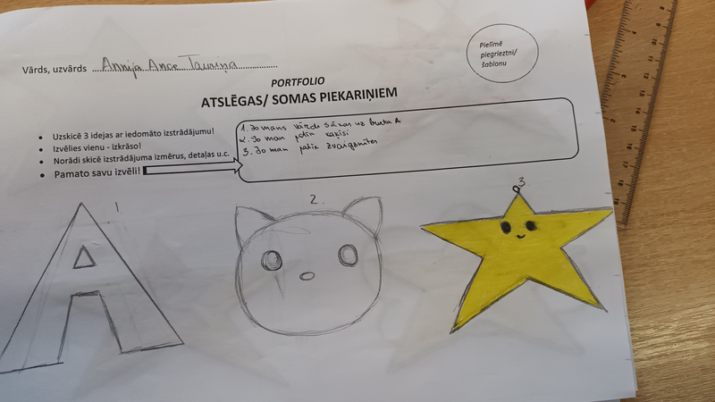
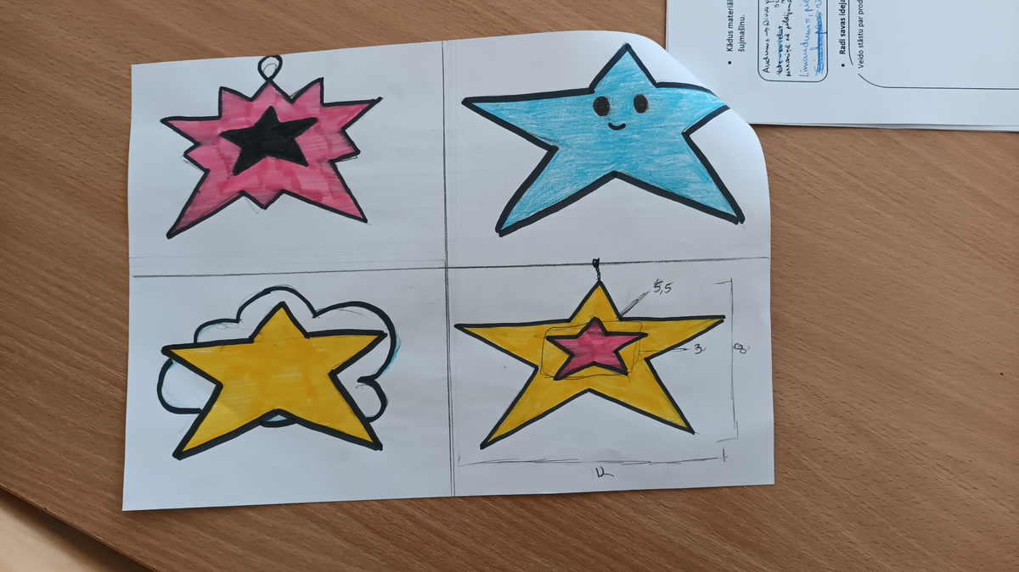
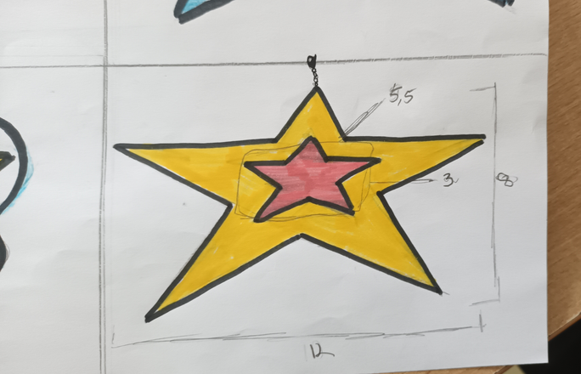
Skices,īss paskaidrojums par manu piekariņu.
Pirmās idejas manam piekariņam, bet izvēlējos zvaigzni ,jo man tās ļoti patīk un ir viena no lietām, kas mani padara laimīgu. 'A' burts bija jau redzēts un kaķis būtu grūtāk izveidot ,tapēc izvēlējos zvaigzni.
Šīs bija visas manas skices manam zvaigznes piekariņam. Diezgan grūti bija izvēlēties vienu no šīm,jo viņas visas bija daudz savādakas.
Gala izvēlētā skice. Iepatikās šī dzeltenā zvaigzne ar rozā zvaigzni pa vidu, jo bija savādāka par pērējām un likās vissmukākā.

Slide 3

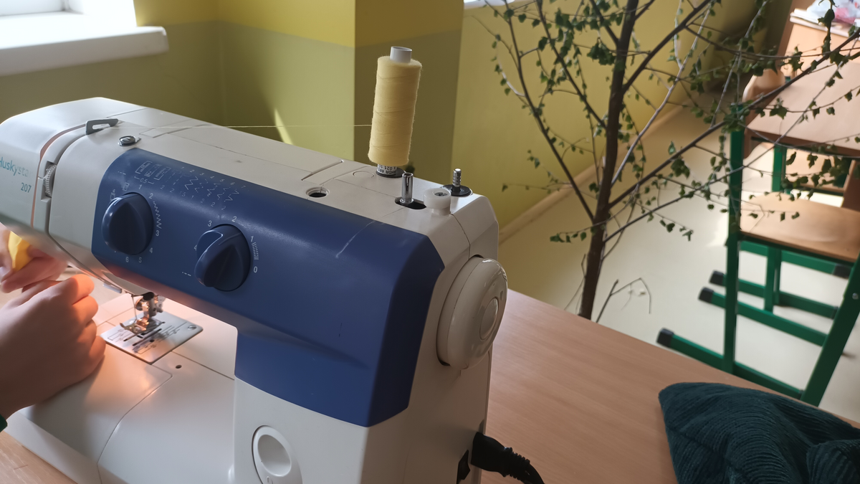
Materiāli un darba rīki.
Materiāli
Darbarīki
Audums -dzeltenā un rozā krāsā
Burbuļplēve (kā pildījums)
šujmašīna
Zīmulis
šķēres
adata
kniepadata
Gumijas lentīte
Līmaudums
Piegriezne
Diegs

Slide 4

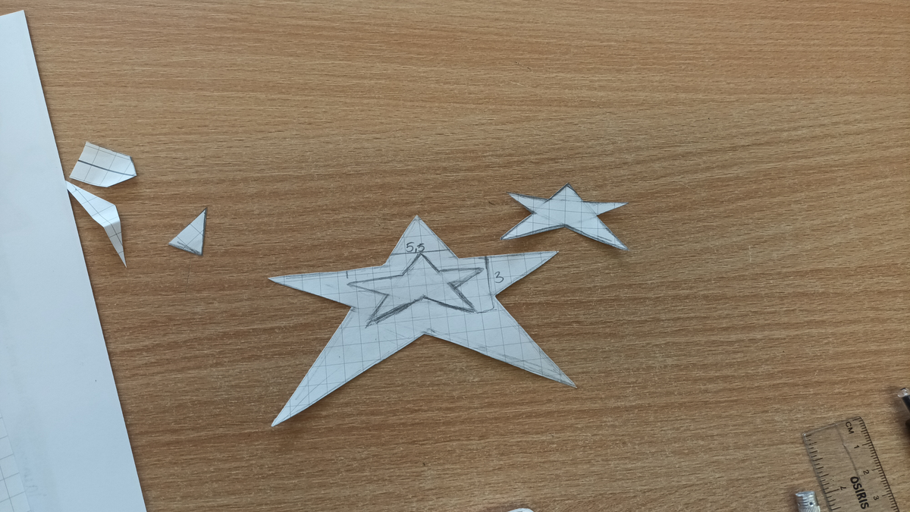
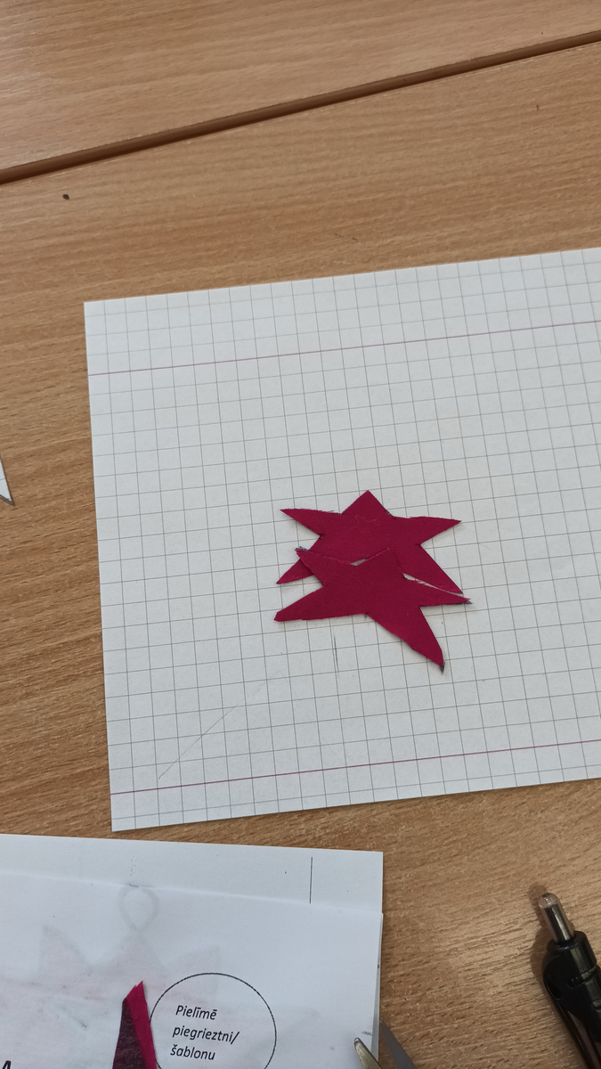
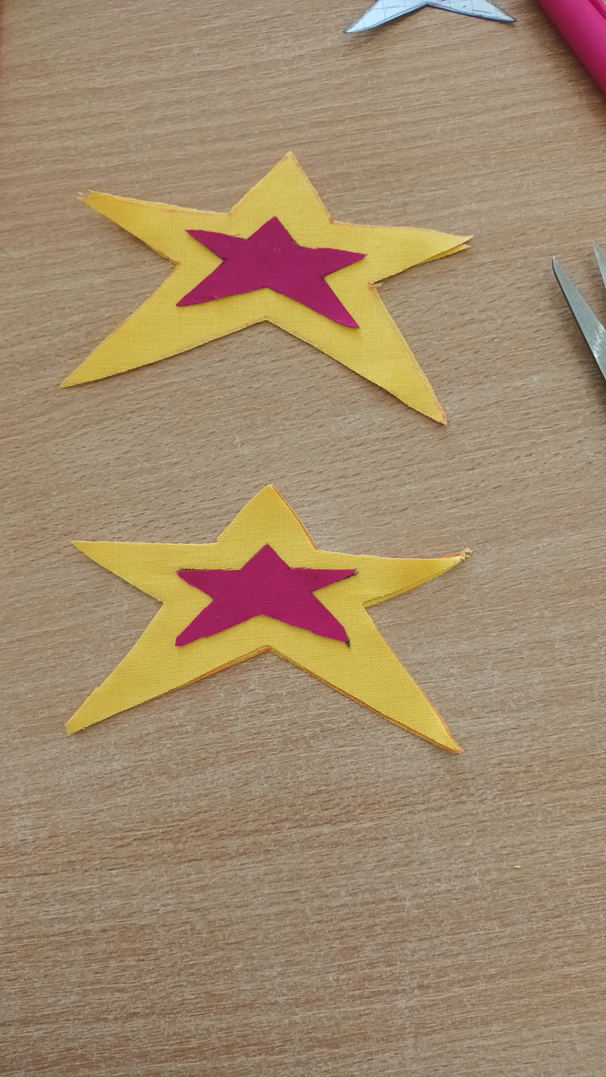
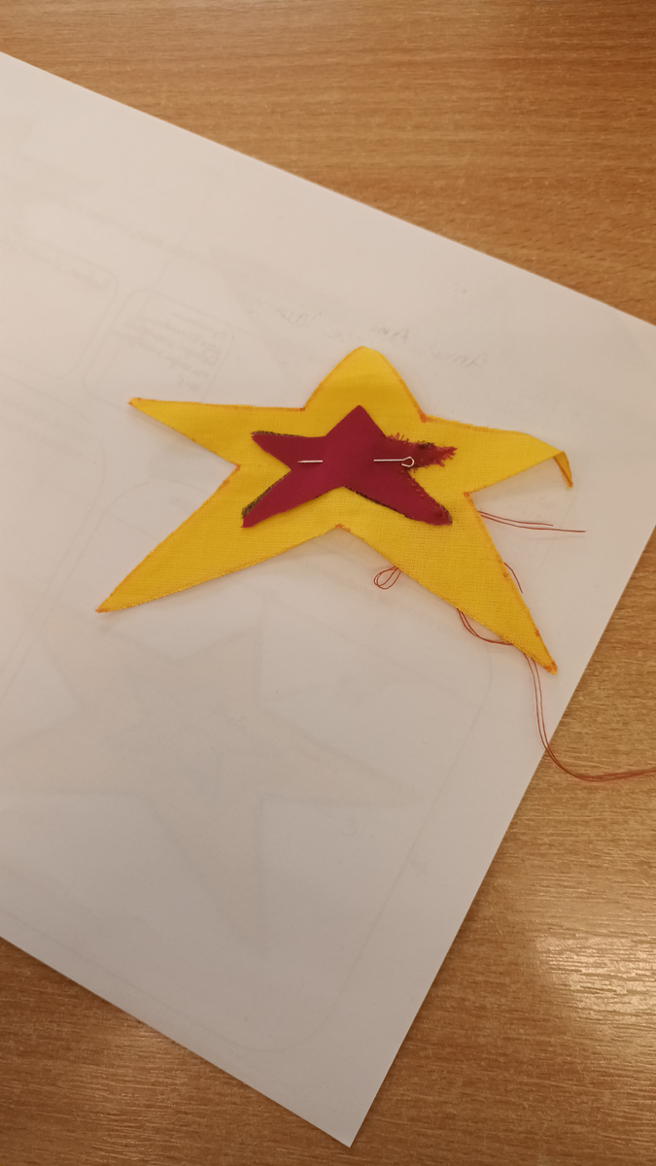
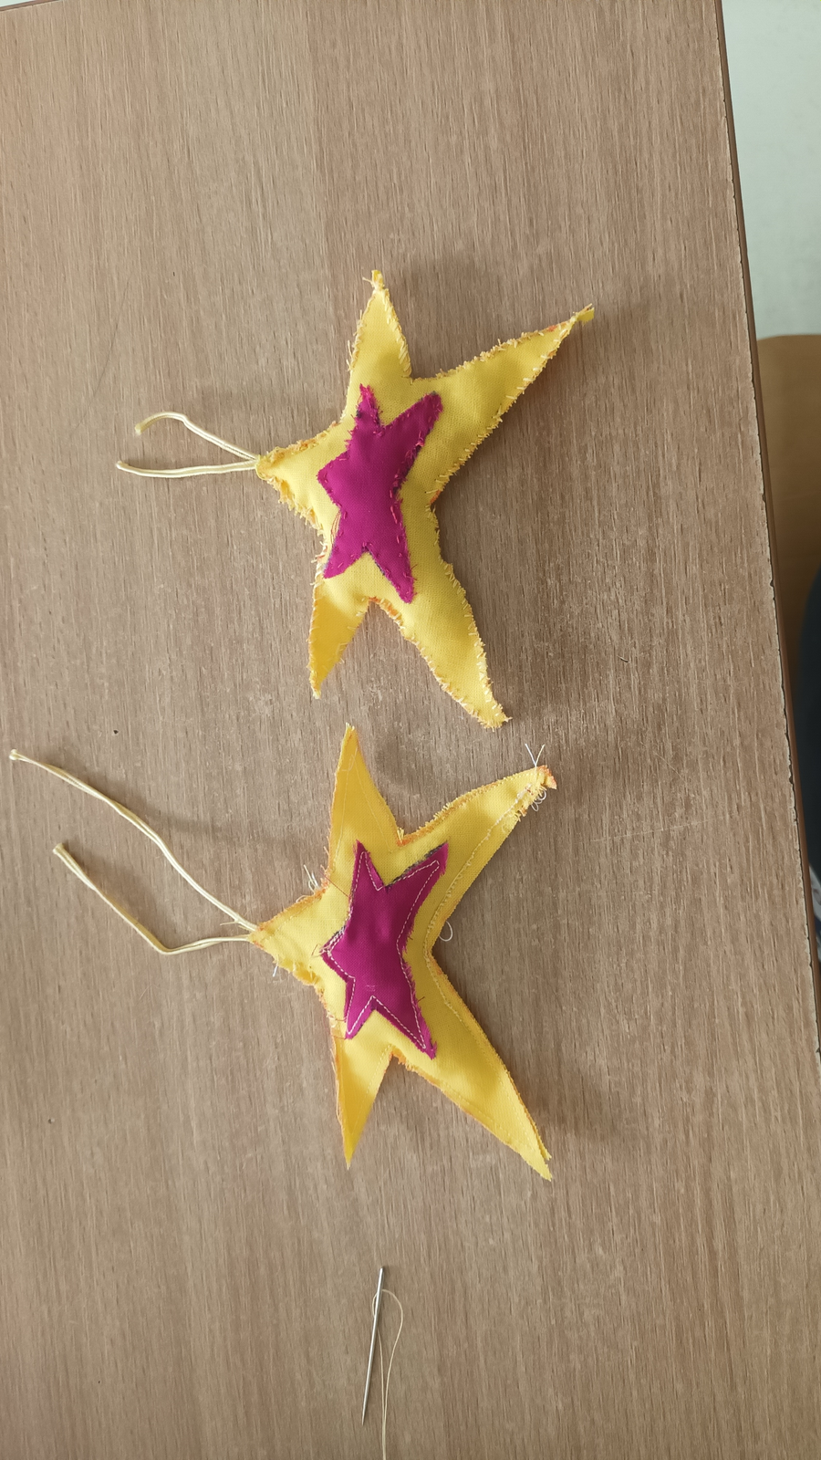
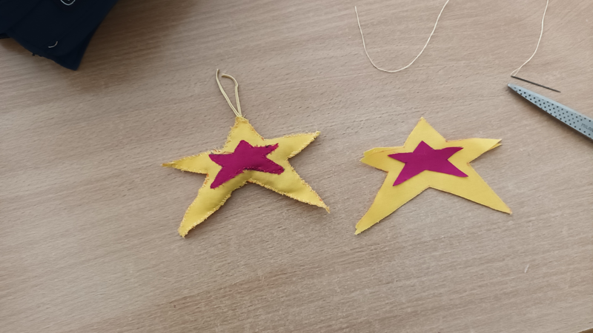
Darba process/Mani uzskatījumi par veidošanu
Es izveidoju vairākas skcies savam peikariņam.
Sagatavoju visus vajadzīgos materiālus un darbarīkus. Uzzīmēju skici uz lapas, ko izmantotu kā šablonu un to izgriežu. Uzlieku uz auduma šablonu un tad izgriežu nepieciešamās detaļas. Sāku šūt kopā detaļas ,sākumā ar roku un tad ar šujmašīnu.
Abus piekariņus bija diezgan grūti šūt ,jo tās bija mazas detaļas. Ātrāk gāja šūt ar šujmašīnu, bet vieglāk izlabot kļūdas bija ar roku . Man labāk patika šūt ar šujmašīnu, jo process gāja ātrāk un arī smukāk iznāca.

Slide 5

Foto ar abiem piekariņiem
Es ieteiktu izvēlēties savu produktu, jo tas ir košs un kādai somai pieliks odziņu, vai arī var izmantot kā stresa mantiņu, jo viņu var pačubinat.

Slide 6
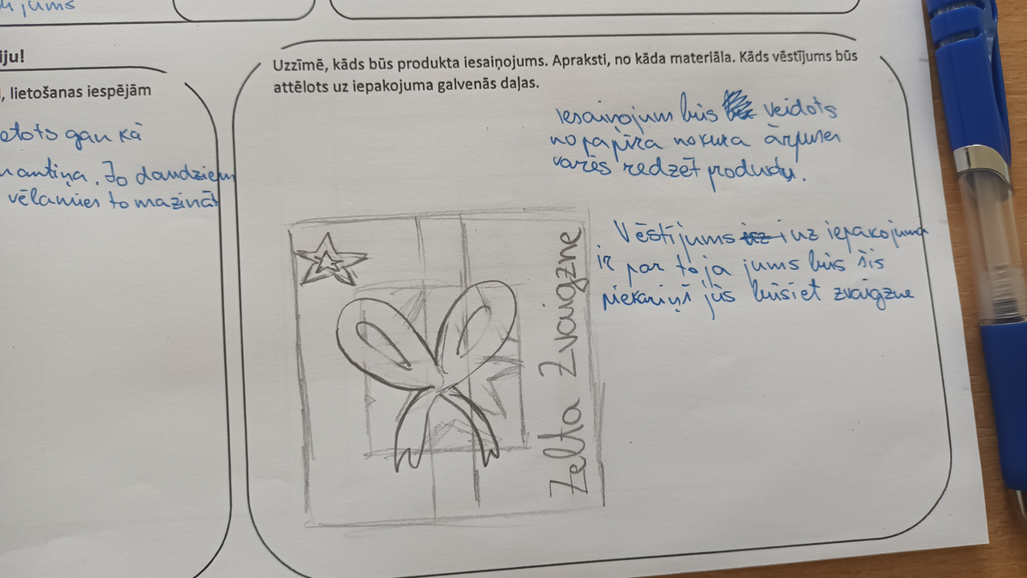
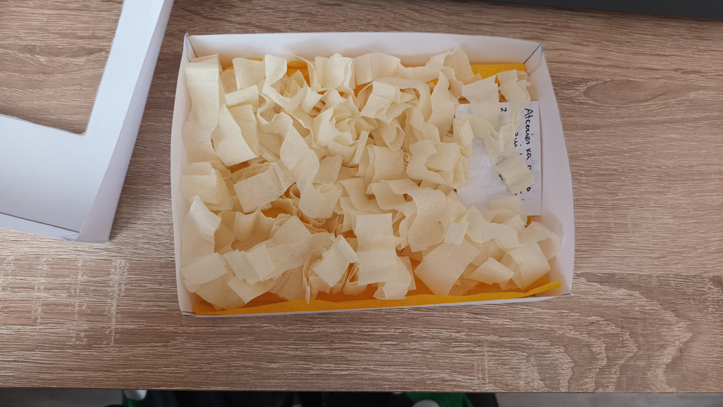
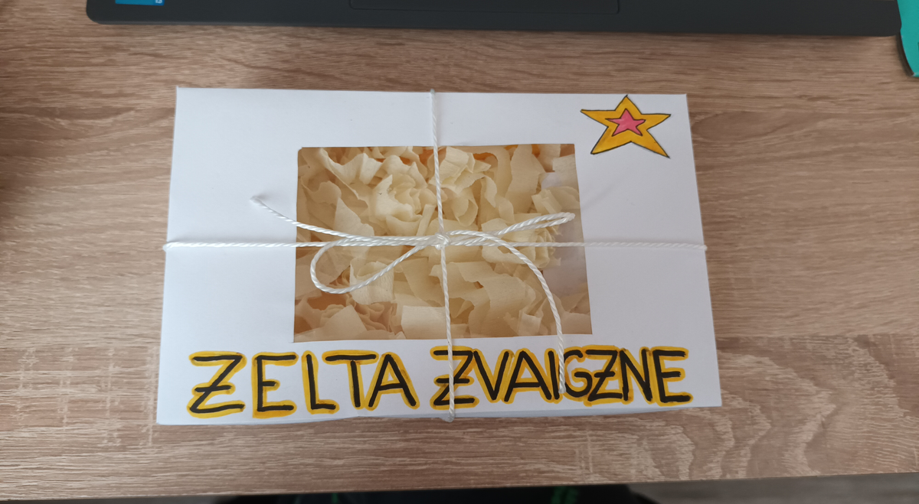
Iepakojums abiem piekariņiņiem
No ārpuses varēs redzēt produktu tā, lai cilvēks saprastu ,kas ir iekšā kastīte. Būs rakstīts piekariņa nosaukums ,lai zinātu kā to sauc, un arī uzzīmēta zvaigznīte, kas ir tāds kā produkts. Ilgtspējība-var izmantot ,cik ilgi vien grib.
iepakojums
Skice iepakojumam

